Slide 1
■ほかほかタイムについて
●更新履歴
更新日 | 主な内容 | 備考
2020.1.22 | p.7 アレンジについて の太字箇所を修正 (鈴木) p.8 お風呂の入手方法と使用期間について記載 (鈴木) サブスクリプション課金によるお風呂の増加について記載 (鈴木) p.13 お風呂選択画面のリザルトで表示するお風呂についての記載を修正 (鈴木) p.14 商品交換画面を追加 (鈴木) 過去の履歴を最終ページに移動
2020.1.27 | p.14 商品交換画面の表示物を追加 (鈴木)
2020.02.05 | 画面IDを更新（鈴木）

Slide 2
■ほかほかタイムについて
●ほかほかタイムの役割
ほかほかタイムは主に3つの要素を有する。
1．隊員へのバフ
アイテム（入浴剤）を使用して部隊自体の任意のパラメータを上昇させる。
2．お風呂のアレンジ
プレイヤーの好みのお風呂に変更させる。
入浴剤仕様に記載
●入浴剤の入手方法
入浴剤はショップやお散歩、ログインボーナス等で購入することで入手できる。
ゴールドで購入する入浴剤は購入時、ユーザーが任意で個数を選択できる。（最大99個を想定）
クリスタルで購入する入浴剤は、100クリスタルで3つのようにまとめて販売する。
※数値は要検討
●バフの効果回数
バフの効果は種類に関係なく、 1個でバトル3回分効果が継続する。ただし、回数は調整可能とし、ものによって変更できるようにする。
(2個入れた場合は6回分、3個入れた場合は9回・・・となる)
バフがかかった状態の部隊を再度同じ入浴剤でお風呂に入れた場合、効果は変わらずバフの継続回数が加算される。
※上限は999とする。
バフがかかった状態の部隊を別の入浴剤を入れた場合、バフの効果は新しい入浴剤のものに更新され、継続回数もリセットされる。
※入浴剤を入れなかった場合は、影響なし。

Slide 3
■ほかほかタイムについて
入浴剤仕様に記載
●隊員へのバフについて
お風呂に入浴剤を入れることで部隊の隊員にバフをかけることが出来る。入れるとお湯の色が変わる。
入浴剤はゴールドで購入するかクリスタルで購入する。
バフ自体は部隊の枠に依存する。（バフがかかった部隊で隊員の変更を行ってもバフはかかる）
入浴剤の効果と種類については以下の表を参照。
 | 小 (＋10) | 中 (＋20) | 大 (＋30)
攻撃力 | 〇 | 〇 | 〇
防御力 | 〇 | 〇 | 〇
体力 | 〇 | 〇 | 〇
機動力 | 〇 | 〇 | 〇
攻撃力+防御力 | 〇 | 〇 | ×
攻撃力＋体力 | 〇 | 〇 | ×
攻撃力＋機動力 | 〇 | 〇 | ×
防御力＋体力 | 〇 | 〇 | ×
防御力＋機動力 | 〇 | 〇 | ×
体力＋機動力 | 〇 | 〇 | ×
攻撃力+防御力＋機動力 | 〇 | 〇 | ×
攻撃力＋体力＋機動力 | 〇 | 〇 | ×
防御力＋体力＋機動力 | 〇 | 〇 | ×
全アップ | 〇 | 〇 | ×
パラメータ
サイズ
計32種
※〇はクリスタルで購入想定

Slide 4


■ほかほかタイムについて
入浴剤仕様に記載
●入浴剤の色と命名規則について
●色の規則ついて
バフがかかるパラメータによって色を設定する。
体力→緑、攻撃力→赤、防御力→青、機動力→黄
複数のパラメータにバフがかかる場合、そのパラメータの色を層のように分ける。
体力+攻撃力→緑と赤、防御力＋機動力→青と黄、全アップ→下から緑、赤、青、黄

Slide 5
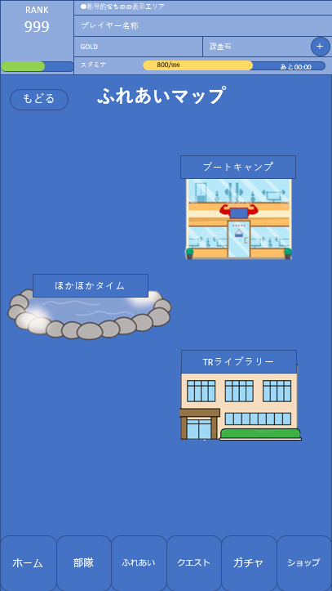
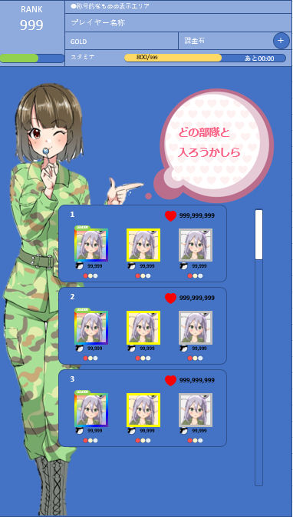
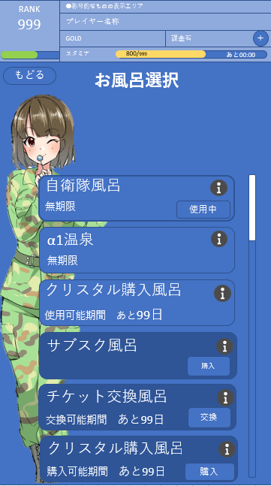
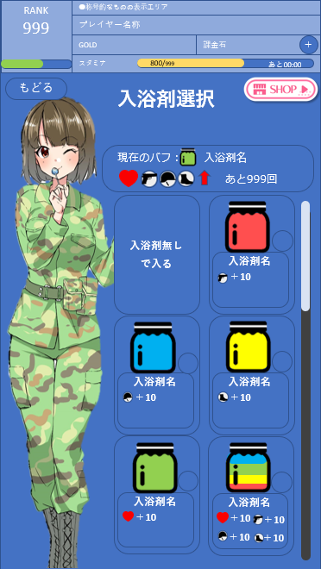
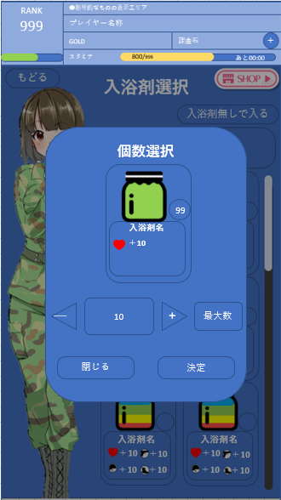
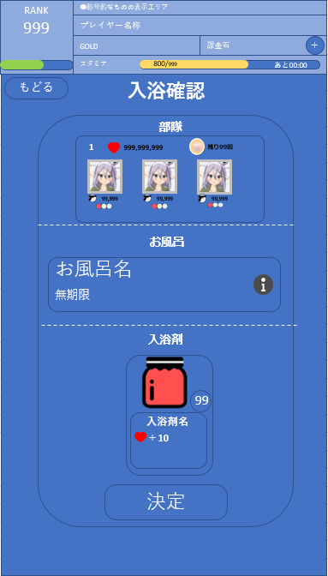
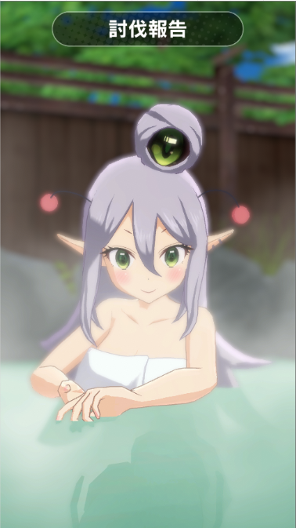
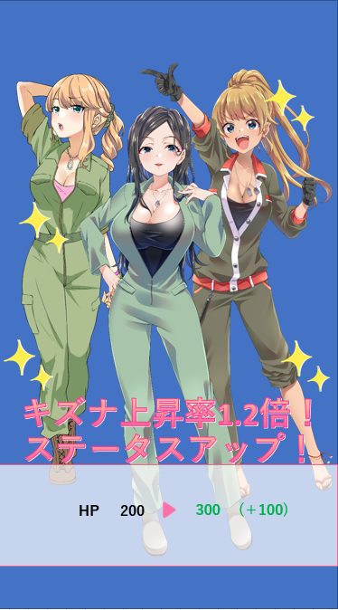
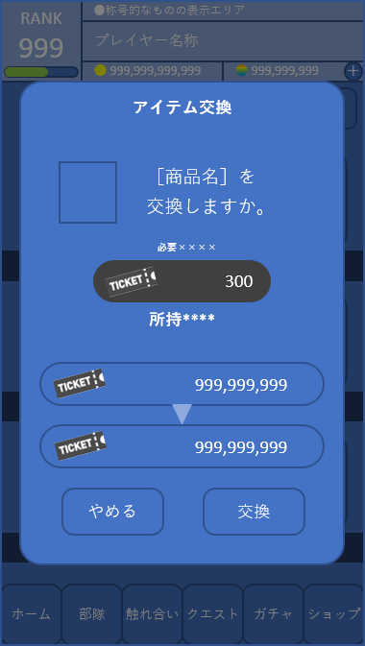
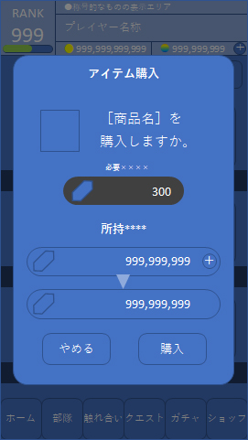
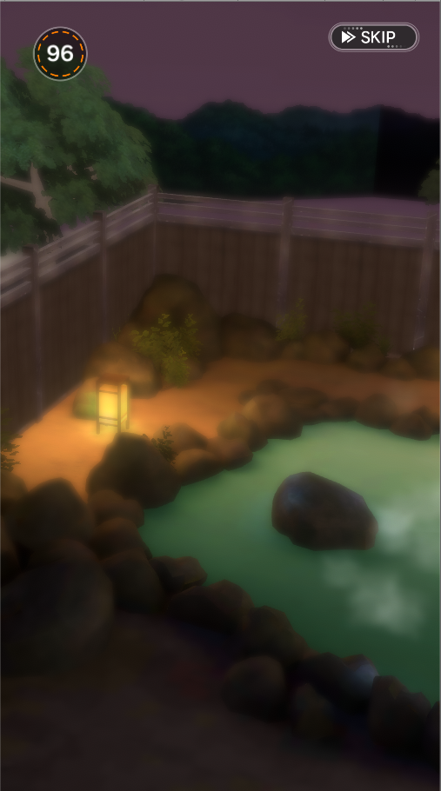
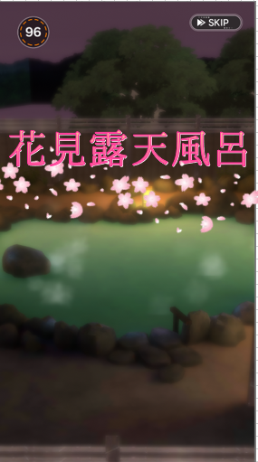
■ほかほかタイムについて
●全体画面遷移
ほかほかタイムの全体遷移は以下の通り。
※TRデートに関してはTRストーリーに変更し、お風呂の外に設置するため、別で仕様を作成する想定。
FO
FO
FI
FO
FI
sp100
ふれあいトップ画面
sp110
ほかほか部隊選択画面
sp120
ほかほかお風呂選択画面
sp130
ほかほか入浴剤選択画面
sp130a
ほかほか入浴剤
個数選択画面
sp140
ほかほか確認画面
sp150
ほかほか画面
sp160
ほかほか結果画面
or
FI
sp120a
商品交換確認ダイアログ
sp120b
商品購入確認ダイアログ
sp170
お風呂演出開始画面
sp180
お風呂演出終了画面

Slide 6
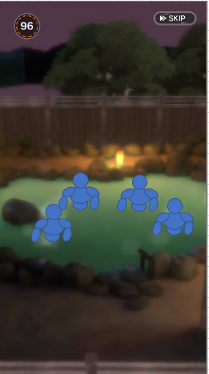



■ほかほかタイムについて
●ホカホカタイムの流れについて
全体を映したあと、黒木から順に流れるようにカメラを移動させる。
開始から結果画面に遷移させるまで10秒かからないくらいの想定。3キャラ目を映し終えたら自動でほかほか結果画面に遷移させる。
部隊が2人だった場合、3キャラ目のカメラで再度ジャンヌを映す。
部隊が1人だった場合、2キャラ目のカメラで再度ジャンヌを映し、3キャラ目のカメラで再度1人目を映す。
枠に空きがある場合は詰めて表示させる。
※枠に空きが生まれる状況が発生しなくなったため削除
カメラ移動
カメラ移動
カメラ移動
黒木
1人目
(リーダー)
2人目
3人目
sp150
ほかほか画面
●カメラついて
黒木から開始し、左から右にキャラを映していく。
（1stと同じ）
リーダー
黒木
●キズナの上昇率アップについて
お風呂に入るたびに各キャラ同士のキズナ上昇率を＋0.1加算する。※数値要調整
バフを入れて入浴するたびに加算させる。
各キャラのキズナ上昇率には上限を設定し、上限に達した場合はキズナ上昇率は加算されず、バフの効果のみ得られる。

Slide 7
■ほかほかタイムについて
●ホカホカタイムの演出について
■開始時
■黒木アップ
■各キャラアップ ×３
キャラに
寄る
カメラ
移動
結果
画面
黒木
1人目
(リーダー)
■モーション
以下をランダムで再生
・bath_002
・bath_003
■ボイス
以下を再生
・やっぱりお風呂はいいわねー
■モーション
以下をランダムで再生
・bath_002
・bath_003
■ボイス
以下をランダムで再生
・はぁ、気持ちいい～
・あったまるわぁ～
カメラを停止させてモーション再生。
終わったら次のキャラへカメラ移動。
最後のキャラのモーションが終わったら結果画面に自動で遷移。

Slide 8
■ほかほかタイムについて
●アレンジについて（20200122修正）
お風呂のアレンジ画面では全体のデザインを一括で変更することが出来る。
デフォルトのお風呂は軍用の簡易的なものだが、温泉を購入することによって変更が可能になる。
温泉には使用可能期間を設け、期間中のみ変更可能にする。使用可能期間は購入してから90日程度を想定。
※期間はお風呂ごとに設定可能にする
※脱衣所は変更されない
※使用期間が終わった場合、デフォルトで所持するお風呂に再設定される。
（通常温泉」を所持していた場合は、「通常温泉」に戻す） ※購入したお風呂がバトル開始時は期間内だったが、バトル終了時は期間外だった場合、
リザルトに表示されるお風呂は購入したもので表示させる。
・お風呂のバリエーション
お風呂はイベント用、購入用を含め以下の10種類を用意する。
ものによって入浴シーンの画面演出が入る。
※バリエーションは要検討 四季は確定
種類 | 演出
軍用の簡易的なもの | 無し
通常温泉 | 無し
春 花見 | 桜が舞い散る
夏 七夕 | 星が光って短冊が揺れる
秋 紅葉 | 紅葉が舞い散る
冬 雪景色 | 雪が降る
ハロウィン
プール
クリスマス
バレンタイン

Slide 9
■ほかほかタイムについて
●チケットについて
イベント報酬やガチャスタンプ報酬として入手。
交換することでチケット交換用お風呂を使用することが出来る。
チケットの種類は1種類とし、どのチケット交換用お風呂とでも交換することが出来る。
チケット自体には使用期限は無し。
●お風呂の入手方法と使用期間について(20200122記載)
お風呂の入手方法と使用期間は、以下の通り。
No. | 入手 | 使用期間 | 補足
1 | デフォルト | 無期限
2 | クリスタル購入 | 無期限
3 | クリスタル購入 | 期間制限あり(1日、7日、30日、90日等) | 期間に関しては要調整
4 | 期間内にクリスタル購入 | 無期限
5 | 期間内にクリスタル購入 | 期間制限あり(1日、7日、30日、90日等)
6 | サブスク購入特典 | サブスクリプション購入期間中
7 | 期間内にチケット交換 | 期間制限あり(1日、7日、30日、90日等) | イベントと絡める想定
8 | 期間内にチケット交換 | 無期限
●サブスクリプション課金によるお風呂の増加について(20200122追記)
サブスクリプション課金を行ったユーザーにはサブスクリプション期間内でのみ使用できるお風呂を与える。
サブスクリプションが終了した時点でそのお風呂は使用できない状態にさせる。

Slide 10

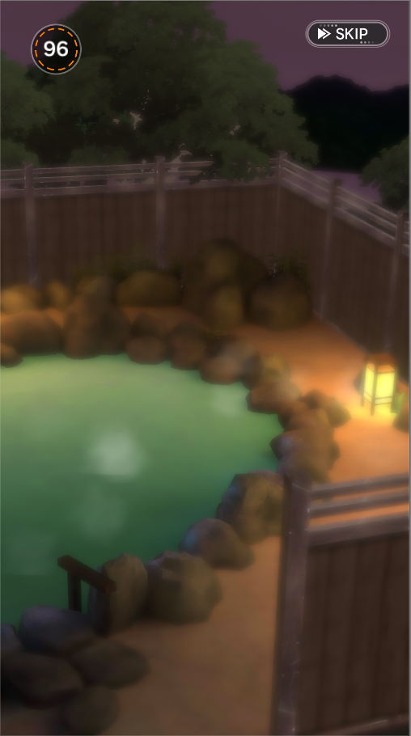
■ほかほかタイムについて
●お風呂確認用の演出について
お風呂のインフォメーションボタンをタップすると以下のフローのような演出を行う。
・フロー
※SKIPボタンはあり
※タイマーは無し
FO
FI
FO
FI
sp120
ほかほかお風呂選択画面
sp170 お風呂演出開始画面
お風呂を右からへ左へ映す
下の画面ようなイメージ
sp180 お風呂演出終了画面
お風呂の名前を画面に表示させる

Slide 11
■ほかほかタイムについて
●sp100 ふれあいトップ画面
１
No | 項目名 | 説明
1 | ヘッダー | 共通のヘッダー
2 | 背景 | キャンパスマップ風 2D
3 | ブートキャンプボタン | タップでブートキャンプトップ画面に遷移させる
4 | ほかほかタイムボタン | タップでほかほかトップ画面に遷移させる
5 | TRライブラリーボタン | タップでTRライブラリートップ画面に遷移させる
6 | 戻るボタン | タップでHOME画面に遷移させる
7 | フッター | 共通のフッター
6
2
3
4
5
7

Slide 12
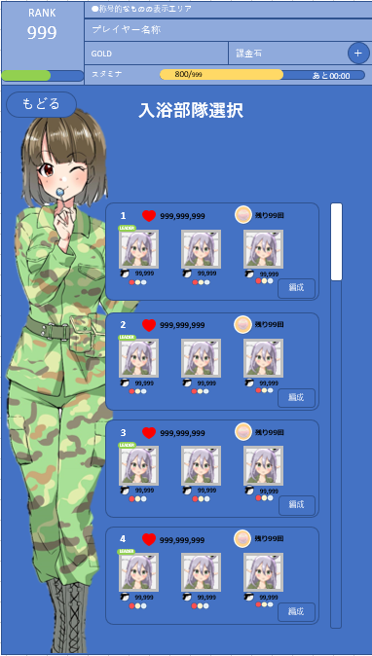
■ほかほかタイムについて
●sp110 ほかほか部隊選択画面
１
No | 項目名 | 説明
1 | ヘッダー | 共通のヘッダー
2 | 背景 | 3D背景/脱衣所
3 | キャラ | 3Dのジャンヌを表示させる
5 | 部隊表示 | 編成している部隊をリストで表示
6 | スクロールバー | 部隊が表示エリアが入りきらない場合、スクロールバーを表示してスクロールで表示できるようにする
7 | 編成ボタン | タップで部隊編成画面に遷移する
8 | もどるボタン | タップでふれあいトップ画面に遷移する
8
2
3
７
5
※部隊の表示については部隊編成の仕様に従う
6

Slide 13
■ほかほかタイムについて
●sp120 ほかほかお風呂選択画面
１
No | 項目名 | 説明
1 | ヘッダー | 共通のヘッダー
2 | 背景 | 3D背景/脱衣所
3 | キャラ | 3Dのジャンヌを表示させる
4 | お風呂一覧 | お風呂名と使用可能期間を表示する 未購入の場合はロックがかかった状態にする 交換や購入に期間制限がある場合は合わせて表示する タップで該当のお風呂チェンジ画面に遷移する
5 | 購入ボタン | タップで商品購入確認画面を表示させる (ショップと共通)
6 | 交換ボタン | タップで商品交換確認画面を表示させる P.14へ (ショップでもあれば共通？)
7 | iボタン | タップで任意のお風呂の確認演出画面(P.7)に遷移する
8 | 使用中アイコン | 現在使用しているお風呂に表示させる
9 | もどるボタン | タップでほっこり部隊選択画面に遷移する
8
2
3
4
7
6
4
※リザルトで表示するお風呂は、クエスト開始時点のお風呂とする
※サブスクリプション未購入時にサブスクリプション対象のお風呂を選択した場合、
サブスクリプション商品の購入確認画面を表示させる。

Slide 14

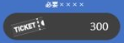
■ほかほかタイムについて
●sp120a 商品購入確認ダイアログ
●sp120b 商品交換確認画面ダイアログ
使用可能期間：99日
使用可能期間：99日
基本的にはアイテム購入画面と同じレイアウトとし、
テキストと、アイコン、ボタンのみを変更して表示させる。

Slide 15
■ほかほかタイムについて
●sp130 ほかほか入浴剤選択画面
１
No | 項目名 | 説明
1 | ヘッダー | 共通のヘッダー
2 | 背景 | 3D背景/脱衣所
3 | キャラ | 3Dのジャンヌを表示させる
4 | スクロールバー | 部隊が表示エリアが入りきらない場合、スクロールバーを表示してスクロールで表示できるようにする
5 | 入浴剤リスト | 所持している入浴剤をリストで表示 丸の中には所持している個数を表示させる タップでほっこり入浴剤個数選択画面を表示させる
6 | 入浴剤なしボタン | タップで入浴剤を選択しない状態で確認画面に遷移する。
７ | もどるボタン | タップでお風呂選択画面に遷移する
8 | ショップボタン | タップでショップ画面に遷移する
9 | 現在のバフ表示 | 現在のバフ情報を表示させる。 表示させる情報は左図の通り。 ※バフがない場合は下図のように表示させる
7
8
3
9
4
2
99
6
99
99
5
99
99
現在のバフ：入浴剤なし

Slide 16
■ほかほかタイムについて
●sp130a ほかほか入浴剤個数選択画面
No | 項目名 | 説明
1 | ダイアログ | 共通のダイアログ
2 | 入浴剤表示 | ほっこり入浴剤選択画面で選んだ入浴剤を表示させる
3 | 個数表示 | 使用する入浴剤の個数を表示させる
4 | ＋-ボタン | タップで入浴剤の個数を増減させる
5 | 最大数ボタン | タップで入浴剤の個数を所持している最大数にする
6 | 閉じるボタン | タップでウィンドウを閉じて入浴剤選択画面を表示させる
７ | 決定ボタン | タップで個数を確定させほっこり確認画面に遷移する
1
2
3
4
99
99
5
7
6
99
99

Slide 17
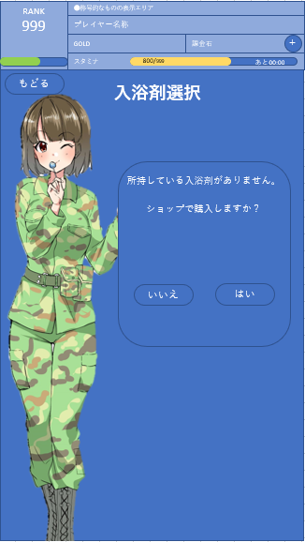
2019/12/17
削除
■ほかほかタイムについて
●ほっこり入浴剤選択画面 ※入浴剤がない場合
１
No | 項目名 | 説明
1 | ヘッダー | 共通のヘッダー
2 | 背景 | 3D背景/脱衣所
3 | キャラ | 3Dのジャンヌを表示させる
4 | 確認ダイアログ | 入浴剤が無い場合に表示させる
5 | はいボタン | タップでショップの入浴剤購入画面に遷移する
6 | いいえボタン | タップでウィンドウを閉じて入浴剤選択画面を表示させる。
７ | もどるボタン | タップでお風呂選択画面に遷移する
7
3
4
2
6
5

Slide 18
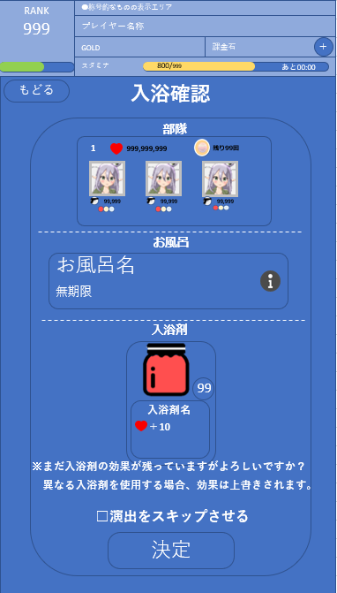
■ほかほかタイムについて
●sp140 ほかほか確認画面
１
No | 項目名 | 説明
1 | ヘッダー | 共通のヘッダー
2 | 背景 | 3D背景/脱衣所
3 | 選択部隊表示 | ほっこり部隊選択画面で選んだ部隊を表示させる
4 | 選択お風呂 表示 | ほっこりお風呂選択画面で選んだお風呂を表示させる
5 | 選択入浴剤 表示 | ほっこり入浴剤選択画面で選んだ入浴剤を表示させる 入浴剤が無い場合空欄で表示される 右上の数値は使用する個数
6 | 戻るボタン | タップでほっこり入浴剤選択画面に遷移する
7 | 決定ボタン | タップでほっこり画面に遷移する
8 | 注意文言 | 入浴剤の効果が切れていない場合、表示させる。
９ | 演出スキップ チェックボックス | タップでチェックが入る。 チェックが入った状態で遷移した場合、ほっこり画面をスキップさせる。 チェックは保存しておく。
6
2
3
4
5
8
9
7

Slide 19
■ほかほかタイムについて
●sp150 ほかほか画面
3
No | 項目名 | 説明
1 | 背景 | 選択されたお風呂の3D背景
2 | キャラ | 選択した部隊の3Dキャラを表示させる
３ | SKIPボタン | タップでほっこり結果画面に遷移させる
SKIP
１
2

Slide 20



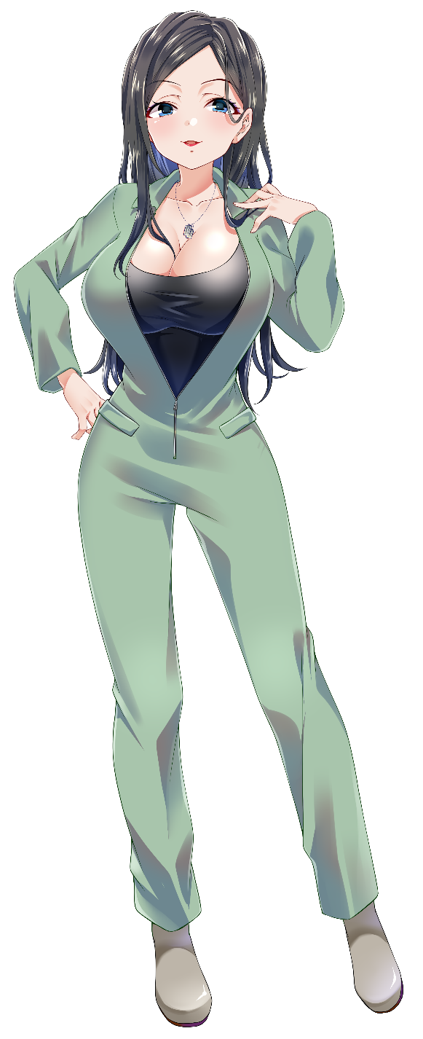


■ほかほかタイムについて
●sp160 ほかほか結果画面
１
No | 項目名 | 説明
1 | 背景 | 脱衣所の3D背景 お風呂内でも良い
2 | キャラ | 入浴したキャラのバスタオルモデルを表示させる
3 | エフェクト | キラキラのエフェクト表示（バフの演出）
4 | テキスト | キズナの上昇率とステータスアップを表示
5 | 上昇値 テキスト | ステータスの上昇値を表示
6 | テキスト ウィンドウ | パラメータの上昇値を表示
2
3
※入浴剤を入れていない場合はテキストウィンドウとテキストを表示させない。
ステータスアップ！
4
5
HP
200
300
(＋100)
攻撃
200
300
(＋100)
6
防御
200
300
(＋100)
スピード
200
300
(＋100)
みんなのキズナが深まった

Slide 21
■ほかほかタイムについて
●更新履歴
更新日 | 主な内容 | 備考
2019.10.25 | 書類作成
2019.10.29 | P.2~P5追記
2019.11.6 | ほっこり画面に黒木を追加 アレンジ箇所を見れる画面を追加 オブジェクトを変更した際のエフェクトについて記載 デフォルトの温泉について記載 入浴剤の効果時間と入手方法を追記
2019.11.11 | 打ち合わせの内容を反映 ∟ガールズトークをオミット ∟お風呂アレンジをセットのみに変更
2019.11.18 | キャラとのコミュニケーション（質問選択）をオミット TRデートカード選択画面を追加 アレンジトップ画面に使用中アイコンを表示
2019.11.20 | TRデートを別項目の画面に変更 ※別で仕様作成予定 お風呂アレンジ画面をほっこりの中に移動 画面遷移を変更
2019.11.28 | p.2 バフの効果時間を回数に変更 p.4 入浴によるキズナ上昇の内容を変更 p.9 お風呂選択画面のUIを変更 p.10 現在のバフを表示を追加 p.13入浴確認画面で演出スキップのチェックボックスを追加
2019.11.29 | p.4 ほかほかタイムの流れについて更新 p.9 リザルトで表示するお風呂は本画面で最後に選んだお風呂とする旨を追記 P.11ほっこり入浴剤個数選択画面を追加 p.12 確認ウィンドウを閉じても、入浴剤選択画面に留まるよう変更
2019.12.02 | 入浴剤の命名規則と色について記載
2019.12.04 | p.4 入浴剤を入れた際のお湯の色ついて記載 P.6 ホカホカタイムの流れについて記載 P.12 ほっこり入浴剤選択画面のUIを変更
2019.12.17 | p.15 入浴剤未所持の際のダイアログ表示を削除 p.10 ふれあいトップ画面の説明を記載
2020.1.14 | p.7 お風呂の演出について記載 p.8 チケットについて追記

